Slide 1
TAG Safon UG/Uwch
Amgylchedd Adeiledig
Dysgu Proffesiynol Ar-Lein:
Paratoi i addysgu ac asesu Uned 1
Mawrth 2021

Slide 2
Agenda
Cyflwyniadau ac amlinelliad i’r gweithdy (10 munud)
Trosolwg o Uned 1 (45 munud)
Ymarfer marcio - (60 munud)
Sampl o Ddeunyddiau Asesu
Papur arholiad wedi'i gwblhau - ymarfer marcio
Adolygiad o bapur wedi'i farcio
Cyflwyniad i adnoddau CBAC (30 munud)
Athrawon
Myfyrwyr
Cerdded Trwy’r Arholiad (20 munud)
Sesiwn Holi ac Ateb (10 munud)
Cysylltiadau a'r gweithdy nesaf (5 munud)

Slide 3
Beth mae Uned 1 yn ei gynnwys
Uned 1 - Ein hamgylchedd adeiledig
Bwriedir i’r uned ddatblygu gwybodaeth a dealltwriaeth am:
Adeiladau a strwythurau
Gyrfaoedd, rolau a sefydliadau
Dylunio ac adeiladu adeiladau
Newid defnydd
Gwaith y tu allan.
Notes:
Mae Uned 1 UG yn cyfrannu 50% at y cymhwyster UG ac 20% at y cymhwyster Safon Uwch.

Slide 4
Cynnwys Uned 1
2.1.1 Cylch bywyd adeiladau a strwythurau
2.1.2 Strwythurau gyda dim ond ychydig o loriau a strwythurau uchel iawn yn yr amgylchedd adeiledig
2.1.3 Gyrfaoedd a rolau proffesiynol a thechnegol yn yr amgylchedd adeiledig
2.1.4 Sefydliadau yn yr amgylchedd adeiledig
2.1.5 Strwythurau adeiladau domestig a masnachol gyda dim ond ychydig o loriau
2.1.6 Dylunio ac adeiladu is-strwythurau
2.1.7 Dylunio ac adeiladu uwch-strwythurau
2.1.8 Dylunio'r gofynion gwasanaethau ar gyfer adeiladau
2.1.9 Newid defnydd
2.1.10 Gwaith y tu allan

Slide 5
Asesiad
Bydd y wybodaeth, y ddealltwriaeth a'r sgiliau canlynol yn cael eu hasesu yn Uned 1:
Dwyn i gof wybodaeth sy'n ymwneud â chynnwys Uned 1
Cymhwyso gwybodaeth sy'n ymwneud ag Uned 1
Y gallu i ddadansoddi a gwerthuso offer, technegau a strategaethau sy'n ymwneud â chreu'r amgylchedd adeiledig ar gyfer cynnwys Uned 1
Y gallu i fraslunio cydrannau adeiladu.

Slide 6
Cylch bywyd adeiladau a strwythurau
Mae cylch bywyd adeilad yn cwmpasu ei oes gyfan:
Dylunio
Adeiladu
Gweithredu
Dymchwel / newid pwrpas

Slide 7
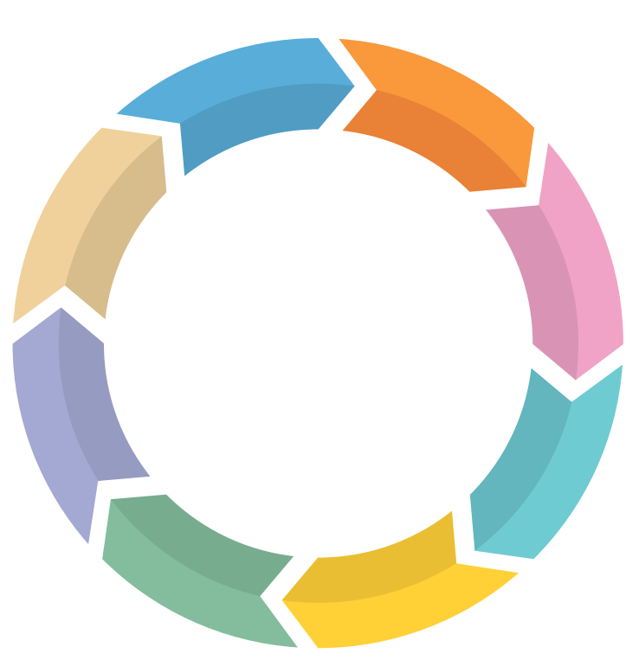
Cylch bywyd adeilad - dyluniad
Mae'r cam dylunio yn cynnwys:
Diffiniad strategol
Paratoi a briff
Dylunio’r cysyniad
Dyluniad wedi'i ddatblygu
Dyluniad technegol
Cynllun RIBA o gamau gwaith a strategaethau poject
Notes:
Dylunio - Cymhwyso sgiliau pensaernïol, peirianneg a thechnegol i greu adeilad i fodloni gofynion y cytunwyd arnynt .
Mae dylunio adeiladau yn broses gydweithredol sy'n cynnwys Cleient a thîm dylunio a arweinir fel arfer gan Bensaer. Bydd Cleient yn nodi gofynion adeiladu. Bydd y tîm dylunio yn gweithio gyda'r Cleient i ddiffinio briff a datblygu datrysiad, o ran swyddogaeth, perfformiad, estheteg a chyllideb, i fodloni'r gofynion.

Slide 8
Cylch bywyd adeilad - dyluniad
Cynllun RIBA Camau 0 - 4
Cam 0 | Diffiniad strategol o achos busnes y cleient.
Cam 1 | Sefydlu amcanion, canlyniadau a chyllideb y prosiect.
Cam 2 | Datblygu dyluniad cysyniad pensaernïol gan gynnwys dyluniadau amlinellol, strwythurol a gwasanaethau.
Cam 3 | Dyluniad wedi’i ddatblygu yn arwain at gais am ganiatâd cynllunio.
Cam 4 | Dyluniad technegol manwl gyda manylebau deunydd a pherfformiad a chais am gymeradwyaeth Rheoliadau Adeiladu.
Cynllun RIBA o gamau gwaith a strategaethau poject

Slide 9
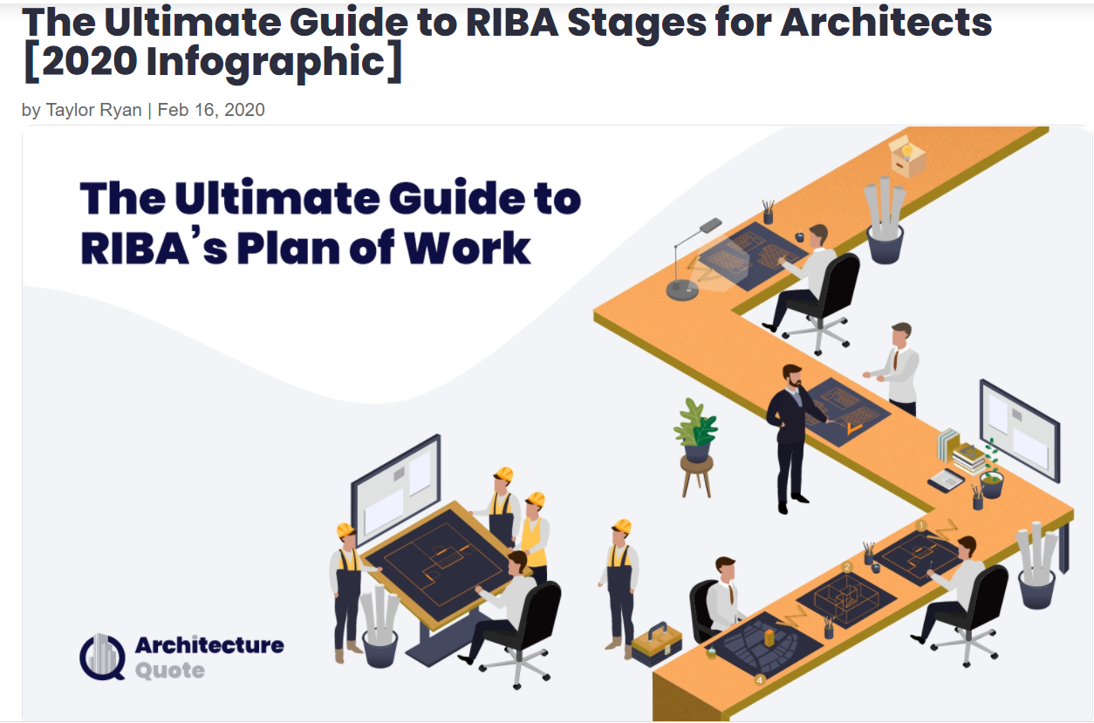
Adnoddau Addysgu a Dysgu
Adnoddau
http://www.architecturequote.com/guide-riba-architects/
Canllaw i Gynllun Gwaith RIBA sy'n cynnwys gwybodaeth ddefnyddiol, graffeg, disgrifiadau clir a chrynodebau cryno sy'n ymdrin â Chamau 0-4 y cynllun.
http://www.architecture.com/education-cpd-and-careers/learning/young-people
Adnoddau dysgu gan yr RIBA.

Slide 10
Cylch bywyd adeilad - adeiladu
Mae'r cam adeiladu yn cynnwys:
Penodi contractwyr
Cyflenwi deunyddiau crai
Gweithgynhyrchu cydrannau
Adeiladu’r strwythur / cydosod rhannau parod
Gosod a chomisiynu gwasanaethau
Trosglwyddo i'r cleient
Notes:
Mae'r diwydiant adeiladu yn cynnwys Cleientiaid, datblygwyr, ymgynghorwyr, gweithgynhyrchwyr, cyflenwyr a chontractwyr.
Bydd cam adeiladu'r cylch bywyd yn dechrau gyda phenodi prif gontractwr ac yn gorffen gyda throsglwyddo'r adeilad gorffenedig i'r Cleient.

Slide 11
Adnoddau Addysgu a Dysgu
Gwybodaeth am benodi contractwyr
https://www.thebs.com/knowledge/which-procurement -method
Cyflenwi deunyddiau crai
https://www.designingbuildings.co.uk/wiki/Supply-chain-management-in-construction
Gosod gwasanaethau
https://www.designingbuildings.co.uk/wiki/Building_sevices

Slide 12
Cylch bywyd adeilad - gweithredu
Mae'r cam gweithredu yn cynnwys:
Meddiannu’r adeilad
Defnyddio'r adeilad
Cynnal a chadw ac atgyweirio'r adeilad
Notes:
Mae gweithredu yn cyfeirio at reoli amgylchedd adeiledig sy'n cael ei ddefnyddio. Gallai gynnwys:
rheoli a monitro systemau gwresogi, oeri a goleuo
darparu gwasanaethau diogelwch, glanhau a gwasanaethau eraill, gan gynnwys gweithdrefnau profi a gwacáu.
Cynnal a chadw yw atgyweirio / atal pydredd, a difrod a achosir gan dywydd, heneiddio a defnydd cyffredinol. Bydd y gwaith cynnal a chadw naill ai yn:
Waith cynnal a chadw wedi'i gynllunio hy yn cael ei wneud yn rheolaidd, er mwyn cadw rhywbeth mewn cyflwr da neu ymestyn ei oes
NEU yn
Waith cynnal a chadw cywirol, sy'n cynnwys atgyweirio rhywbeth sydd wedi torri.
Llawlyfr Gweithredu a Chynnal a Chadw Adeiladau:
Dogfen a roddir i'r cleient ar ôl cwblhau'r cam adeiladu. Mae'n cynnwys gwybodaeth fanwl am weithredu, cynnal a chadw a dymchwel adeilad wedi hynny.

Slide 13
Cylch bywyd adeilad - dymchwel / newid pwrpas
Mae'r cam dymchwel / newid pwrpas yn cynnwys:
Sicrhau caniatâd
Ailwampio / estyn / newid
Tynnu strwythur, cynnyrch neu wastraff i lawr o ganlyniad i ddymchwel strwythur
Ailddefnyddio, adfer ac ailgylchu deunyddiau
Cyfle i ddatblygu safle tir llwyd a dylunio prosiect newydd.
Notes:
Mae dymchwel yn weithgaredd peryglus sy'n gofyn am reoli risg yn effeithlon, rheoli'r amgylchedd a’r safle, a chynllunio'n ofalus. Mae'n cynnwys tynnu strwythur i lawr a chael gwared ar y deunyddiau gwastraff sy'n deillio o hynny. Gallai gynnwys defnyddio ffrwydron, dymchwel â pheiriant neu dynnu’r strwythur i lawr â llaw.
Mae adeiladau gwag yn dueddol o ddioddef fandaliaeth a diraddiad naturiol ac yn aml cawsant eu dymchwel, gan y credid bod hynny’n fwy proffidiol na’u hatgyweirio.
Fel dewis arall, gallai defnyddio adeiladau segur i bwrpas arall chwarae rhan bwysig yn adfywiad yr amgylchedd adeiledig, gan sicrhau bod eiddo gwag yn dod yn ôl i gael eu defnyddio eto i ddiwallu anghenion sy'n newid. Bydd newid pwrpas adeilad yn ymestyn ei gylch bywyd ac yn ffordd gynaliadwy o adeiladu.
Gellir disgrifio newid pwrpas adeilad fel newid adeilad i weddu i amodau newydd, megis newid defnydd neu faint neu ofynion perfformiad, a gallai gynnwys
Trosi: newid mewn swyddogaeth neu ddefnydd, megis trosi bloc swyddfa i ddefnydd preswyl.
Ymestyn: cynyddu mewn maint, a allai fod yn ehangu llorweddol neu fertigol.
Ailwampio: gwaith yn gysylltiedig â newid mewn perfformiad.
Yn y DU mae tua 40% yr holl waith adeiladu yn ymwneud ag ailwampio a chynnal a chadw adeiladau presennol.

Slide 14
Adnoddau Addysgu a Dysgu
Sicrhau caniatâd
https://www.planningportal.co.uk/info/200130/common_projects/13/demolition/
Dymchwel adeilad
https://www.downwell.co.uk/the-demolition-process/
Ailddefnyddio, adfer ac ailgylchu deunyddiau
https://www.metropolismag.com/architecture/recycling-demolition-building-materials/

Slide 15
Gyrfaoedd a rolau proffesiynol a thechnegol
Mae gyrfaoedd a rolau proffesiynol a thechnegol yn yr amgylchedd adeiledig yn cynnwys:
Pensaernïaeth
Peirianneg sifil a strwythurol
Tirfesur
Rheoli safleoedd a phrosiectau
Gwasanaeth mesur meintiau
Cynllunio trefol
Peirianneg gwasanaethau adeiladu
Notes:
Rôl y Pensaer Dylunio adeiladau (cynllun ac estheteg) a datblygu agweddau technegol eu dyluniadau ar gyfer adeiladu, gan gynnwys datblygiadau preswyl, diwydiannol a masnachol, a gwaith ar brosiectau adfer ac adnewyddu.
Rôl y Peiriannydd Sifil Dylunio a rheoli prosiectau seilwaith fel ffyrdd, pontydd a stadia chwaraeon.
Rôl y Peiriannydd Strwythurol Dyluniad a manylion elfennau strwythurol adeiladau a phrosiectau peirianneg sifil.
Rôl Syrfëwr Adeiladau / Tir Mesur ac asesu cyflwr ased adeiledig / tir y bwriedir ei ddatblygu.
Rôl y Rheolwr Safle Trefnu gwaith ar safle, gan sicrhau ei fod yn cael ei gwblhau'n ddiogel, i safon, ar amser ac o fewn y gyllideb.
Rôl y Rheolwr Prosiect Goruchwylio pob agwedd ar brosiect adeiladu, gan gynnwys rhaglenni gwaith a chaffael llafur a deunyddiau.
Rôl y Syrfëwr Meintiau Rheoli cost a chyllideb prosiect adeiladu o'r cychwyn cyntaf hyd at ei gwblhau.
Rôl y Cynlluniwr Trefol Cydbwyso a chynghori gwleidyddion ynghylch y gofynion ar dir gan dai, busnes, trafnidiaeth a hamdden a chydag anghenion pobl a chymdeithas.
Rôl y peiriannydd gwasanaethau adeiladu Dylunio a chreu manylebau ar gyfer gosodiadau gwasanaethau.

Slide 16
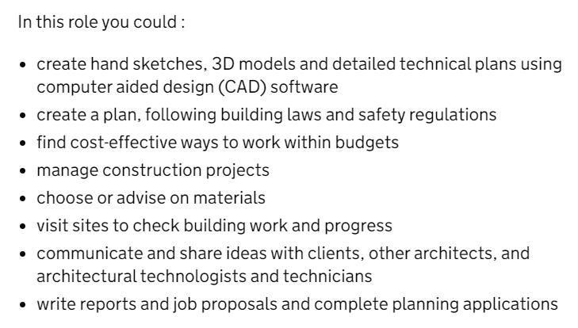
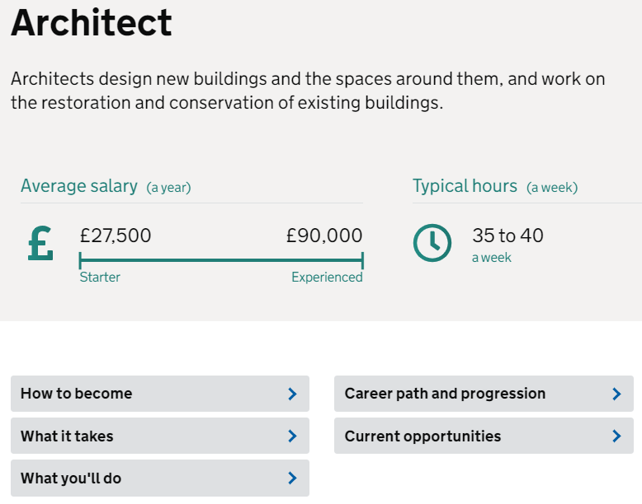
Gyrfaoedd a rolau proffesiynol a thechnegol
Cyfleoedd Addysgu a Dysgu
Gwefan gwasanaeth gyrfaoedd y llywodraeth sy'n cwmpasu'r holl yrfaoedd yn y diwydiant dylunio ac adeiladu. Man cychwyn da ar gyfer ymchwilio i'r gyrfaoedd a'r rolau proffesiynol a thechnegol.
https://nationalcareers.service.gov.uk/explore-careers/
dysgwyr ddefnyddio'r wefan hon a gwefannau diwydiannau eraill i gasglu gwybodaeth am y gyrfaoedd a'r rolau i gynhyrchu adroddiad, cyflwyno cyfres o daflenni ffeithiau ar y rolau sy'n gysylltiedig â'r diwydiant adeiladu.

Slide 17
Strwythurau gyda dim ond ychydig o loriau a strwythurau uchel iawn
Mae rhan hon y fanyleb yn ymdrin â strwythurau gyda dim ond ychydig o loriau a strwythurau uchel iawn yn yr amgylchedd adeiledig gan ganolbwyntio ar:
Ffrâm porthol
Ffrâm sgerbydol
Adeiladu waliau ceudod
Paneli strwythurol wedi'u hinswleiddio
Deunyddiau a ddefnyddir yn yr amgylchedd adeiledig gan gynnwys:
Pren gradd strwythurol
Concrit wedi'i rag-gastio
Concrit in situ
Gwaith brics a blocwaith
Notes:
Fframiau porthol - Yn nodweddiadol, ffrâm rhychwant glir unllawr gyda cheibrennau ar oleddf, dwbl, bas, wedi'u cynnal gan golofnau, ar blatiau sylfaen ar sylfeini padiau.
Fframiau sgerbwd - System o golofnau a thrawstiau cysylltu sy'n cynnal y lloriau mewnol a'r waliau allanol ac sy'n cario’r llwythi i gyd i'r sylfeini.
Adeiladu waliau ceudod - Wal wedi'i ffurfio â chroen strwythurol mewnol a chroen allanol, y ddau mewn gwaith maen, wedi'i gwahanu gan geudod.
Paneli strwythurol wedi'u hinswleiddio - Paneli cyfansawdd parod gydag inswleiddiad wedi'u rhyngosod rhwng ffasadau strwythurol.

Slide 18
Strwythurau gyda dim ond ychydig o loriau a strwythurau uchel iawn
Ffrâm porthol
https://www.youtube.com/watch?v=Z-7qaTDwkx4
Adeiladu waliau ceudod
https://www.youtube.com/watch?v=EE-Ik-SvkAw
Dulliau adeiladu modern (MMC)
www.cewales.org.uk/files/4614/4369/9241/BRE_modern_methods_of_construction.pdf

Slide 19
Sefydliadau yn yr amgylchedd adeiledig
Mae sefydliadau yn y sector adeiladu a'r amgylchedd adeiledig yn cynnwys:
Busnesau bach a chanolig (BBaCh)
Cwmnïau ledled y wlad a byd-eang
Contractwyr ac isgontractwyr
Prosesau tendro ac ymarferion caffael gan gynnwys deddfwriaeth berthnasol fel Deddf Caethwasiaeth Fodern 2015
Adrannau cynllunio awdurdodau lleol
Cyrff hyfforddi masnach a diwydiant
Cynlluniau cofrestru a datblygu masnach
Notes:
Mentrau bach a chanolig - Mentrau â llai na 250 o weithwyr, sy'n cynnwys dros 90% o fusnesau'r DU, gan gynnwys y rhan fwyaf o gontractwyr adeiladu ac ymgynghorwyr y DU.
Cwmnïau ledled y wlad - Contractwyr ac ymgynghorwyr gyda swyddfeydd lleol sy'n gallu gwasanaethu'r DU gyfan.
Cwmnïau byd-eang - Contractwyr ac ymgynghorwyr sydd â sefydliadau sy'n eu galluogi i weithredu ar draws sawl cyfandir.
Contractwyr ac isgontractwyr - Prif gontractwyr yw'r sefydliadau a benodir (y dyfarnwyd contractau iddynt) gan Gleientiaid i gyflawni'r gwaith adeiladu sydd ei angen arnynt. Is-gontractwyr Fel arfer busnesau masnach a benodir gan brif gontractwyr i wneud gwaith na allant ei gwblhau gan ddefnyddio eu gweithwyr eu hunain.
Prosesau tendro - Proses gynnig gystadleuol, lle mae contractwyr yn cyflwyno cynigion a phris am wneud gwaith.
Adran gynllunio awdurdod lleol - Bydd yr awdurdod lleol yn cyflogi swyddogion cynllunio proffesiynol i ystyried ceisiadau cynllunio a gwneud argymhellion i 'Bwyllgor Cynllunio' o gynghorwyr etholedig ynghylch penderfyniadau i roi neu wrthod caniatâd i adeiladu.
Cyrff hyfforddi masnach a diwydiant - Bwrdd Hyfforddi'r Diwydiant Adeiladu (CITB).
Corff cyhoeddus ac elusen yw'r CITB a ariennir gan y diwydiant adeiladu gyda'r bwriad o sicrhau bod cyflenwad digonol o bobl hyfforddedig a chymwysedig ar bob lefel yn y diwydiant, gyda phrif ffocws ar brentisiaethau a datblygu gyrfaoedd.
Cynlluniau cofrestru a datblygu masnach - Sefydliad Safoni Rhyngwladol (ISO).
Cyhoeddi safonau rhyngwladol ('y ffordd orau o wneud rhywbeth'), gan gynnwys safonau ISO ar gyfer Rheoli Ansawdd, Amgylcheddol ac Ynni ac Iechyd a Diogelwch.

Slide 20
Adnoddau Addysgu a Dysgu
Tendro
Gwybodaeth am y broses dendro gan Future Learn (Prifysgol Coventry) sy'n cynnwys gwybodaeth a thasgau sy'n cynnwys ymchwil ychwanegol
https://www.futurelearn.com/info/courses/contract-management-and-procurement/0/steps/75150#:~:text=In%20construction%2C%20tendering%20is%20a,documents%20issued%20by%20the%20client
Deddf Caethwasiaeth Fodern 2015
Adnoddau gan The Guardian ar gyfer athrawon - yn cynnwys erthygl dda iawn ar faterion caethwasiaeth fodern wrth adeiladu cyfleusterau Cwpan y Byd yn Qatar.
https://www.theguardian.com/teacher-network/teacher-blog/2013/dec/01/modern-day-slavery-news-teaching-resources

Slide 21
Strwythurau adeiladau domestig a masnachol gyda dim ond ychydig o loriau
Nodweddion strwythurau adeiladau domestig a masnachol gyda dim ond ychydig o loriau gan gynnwys:
Y ffurfiau strwythurol a grëwyd ar y safle ac oddi ar y safle
Manteision ac anfanteision gwahanol fathau o strwythurau gan gynnwys:
Concrit wedi'i rag-gastio
Pren wedi'i beiriannu
Ffurfiau strwythurol concrit in situ
Notes:
Ffurfiau strwythurol
Technegau parod ar gyfer strwythurau sylfaenol gan ddefnyddio cydrannau eilaidd oddi ar y safle:
Dur strwythurol
Concrit wedi'i rag-gastio
Pren wedi'i beiriannu.
Ffurfiau strwythurol ar safle o goncrit in situ:
Ffurfwaith (formwork) a fframweithiau dros dro
Atgyfnerthu
Concrit

Slide 22
Adnoddau Addysgu a Dysgu
Concrit wedi'i rag-gastio - mae'r safle hwn yn rhoi gwybodaeth ddefnyddiol am natur cydrannau concrit wedi’u rhag-gastio a manylion am fanteision ei ddefnydd i'r tîm adeiladu gan gynnwys y cleient, y pensaer, y contractwr a’r peiriannydd.
https://www.wellsconcrete.com/benefits-of-precast/
Pren wedi'i beiriannu - mae'r safle hwn yn rhoi cyflwyniad cynhwysfawr i systemau strwythurol pren.
http://www.structuraltimber.co.uk/assets/InformationCentre/timberframeeb2.pdf
Notes:
Mae'r diwydiant adeiladu yn cynnwys Cleientiaid, datblygwyr, ymgynghorwyr, gweithgynhyrchwyr, cyflenwyr a chontractwyr.
Bydd cam adeiladu'r cylch bywyd yn dechrau gyda phenodi prif gontractwr ac yn gorffen gyda throsglwyddo'r adeilad gorffenedig i'r Cleient.

Slide 23
Dylunio ac adeiladu isadeileddau
Dylunio ac adeiladu isadeileddau mewn ymarfer cyfoes gan gynnwys:
Dulliau ar gyfer ymchwilio i isbridd
Cynhyrchu gwybodaeth ar gyfer dylunio sylfaen
Dulliau ar gyfer gwella isbridd
Y mathau o sylfeini adeiladau
Egwyddorion ar gyfer dylunio sylfeini
Cloddio isloriau, waliau cynnal a chyrsiau atal lleithder.
Notes:
Dulliau ar gyfer ymchwilio i isbridd - pyllau prawf, drilio tyllau turio, samplu, profi in situ /
Mae angen i'r arolwg safle gynnwys ymchwiliadau daear i helpu i benderfynu ynghylch:
Y lefel trwythiad a llif y dŵr.
Natur y ffawtiau neu’r gwagleoedd tanddaearol.
Trwch a dyfnder haenau isbridd.
Priodweddau isbridd, gan gynnwys capasiti i ddal pwysau.
Dosbarthiad pridd Dosberthir mathau o bridd yn ôl maint a siâp gronynnau neu rawn:
Dwysedd y pridd Bydd canlyniadau profion dwysedd yn helpu i bennu lefel cywasgu a gallu’r isbridd i ddal pwysau.
Amodau a lefel dŵr daear Nodi halogiadau i'w hystyried mewn perthynas â manylebau deunyddiau ac iechyd a diogelwch gweithwyr safle. Mae angen sefydlu'r lefel a’r amrywiadau tymhorol yn y lefel trwythiad i'w hystyried wrth fanylu ar isadeileddau, isloriau ac elfennau eraill o dan y ddaear, megis pyllau lifft.
Dadansoddiad o gynnwys lleithder i sefydlu beth yw cynnwys y dŵr naturiol a'i effaith ar gryfder yr isbridd.
Dadansoddiad cemegol Yn yr un modd â dŵr daear, mae angen sefydlu’r gwerth pH a lefelau’r halogiad i fod yn sail i fanylebau deunyddiau a materion iechyd a diogelwch ar gyfer gweithredwyr safleoedd a deiliaid y dyfodol.
MATHAU O SYLFEINI ADEILADAU
Sylfeini stribedi Sylfeini bas a ddefnyddir i ddarparu cefnogaeth barhaus, wastad i wal sy’n cynnal pwysau.
Sylfeini gyda ffos yn cael ei llenwi Sylfeini bas a ddefnyddir yn aml pan fydd pridd yn rhydd neu mewn ardaloedd â lefel trwythiad uchel. Mae'n golygu llenwi’r ffos a gloddiwyd â choncrit, yn nodweddiadol, i o fewn 150 mm i lefel yr arwyneb.
Sylfeini rafftiau Slabiau daear concrit wedi'u hatgyfnerthu, fel arfer rhwng 150 mm i 300 mm o drwch sy'n gwasgaru'r llwyth a orfodir dros ardal eang, yn aml dros ôl troed yr adeilad cyfan.
Sylfeini padiau Ffurfir y rhain fel arfer gan 'badiau' concrit hirsgwar wedi'u hatgyfnerthu sy'n cynnal llwythi un pwynt lleol megis o golofnau strwythurol ffrâm ddur.
Sylfeini pentyrrau . Sylfeini dwfn a ffurfir gan elfennau hir, colofnog, wedi'u gwneud o ddur neu goncrit wedi'i atgyfnerthu, a ddefnyddir i drosglwyddo llwythi o uwch-strwythurau, trwy isbridd anaddas i bridd neu graig gryfach mewn dyfnder.

Slide 24
Adnoddau Addysgu a Dysgu
Ymchwiliadau pridd a samplu craidd pridd - cynllun gwers, theori a gweithgaredd.
https://www.teachengineering.org/lessons/view/cub_rock_lesson05
https://www.teachengineering.org/activities/view/cub_rock_lesson05_activity1
Mathau o sylfeini adeiladau - canllaw theori defnyddiol i'r pwnc.
https://www.designingbuildings.co.uk/wiki/Building_foundations
Notes:
Mae'r diwydiant adeiladu yn cynnwys Cleientiaid, datblygwyr, ymgynghorwyr, gweithgynhyrchwyr, cyflenwyr a chontractwyr.
Bydd cam adeiladu'r cylch bywyd yn dechrau gyda phenodi prif gontractwr ac yn gorffen gyda throsglwyddo'r adeilad gorffenedig i'r Cleient.

Slide 25
Dylunio ac adeiladu uwch-strwythurau
Mae dylunio ac adeiladu uwch-strwythurau mewn ymarfer cyfoes yn cynnwys:
Mathau o adeiladu ar y llawr gwaelod
Mathau o adeiladu ar y llawr canolradd
Dylunio grisiau a mannau agored
Mathau o waliau mewnol a rhaniadau
Waliau allanol a chladin
Notes:
Mathau o adeiladu ar y llawr gwaelod
Lloriau solid - Yn aml wedi'u hadeiladu fel slabiau concrit sy'n cynnal y ddaear ar DPM trosblyg / DPCs wedi’u huno â’r wal.
Lloriau concrit ynghrog in situ Fel y lloriau solet, gydag atgyfnerthiad dur ychwanegol wedi'i gynllunio i rychwantu rhwng waliau ategol / trawstiau daear.
Lloriau pren ynghrog
Distiau pren wedi'u cynnal ar lefel DPC ar waliau allanol sy'n cynnal llwyth a waliau byr (sleeper wall) mewnol. Gosodir y distiau ar draws y rhychwant byrraf gydag inswleiddiad rhyngddynt.
Lloriau trawst a blociau
Mantais y rhain yw eu bod yn cael eu gweithgynhyrchu oddi ar y safle o drawstiau concrit wedi'u hatgyfnerthu, bod blociau mewnlenwi concrit ar gael yn rhwydd, eu bod yn gallu cael eu cydosod yn gyflym gyda dim ond ychydig o ofyniad am lafur neu offer arbenigol.
Adeiladu lloriau canolradd
Distiau pren - Gellir adeiladu distiau i mewn i waliau neu eu cynnal ar hangers dur a bydd angen cynheiliaid saethben arnynt i atal eu hystumio ac i helpu i ddosbarthu llwythi a roddir arnynt.
Distiau pren peirianyddol - Cynhyrchion peirianyddol wedi'u cynllunio i oresgyn cyfyngiadau rhychwant pren solet. Ymhlith yr amrywiadau mae:
Planciau concrit wedi'u rhag-gastio - Slabiau concrit wedi'u hatgyfnerthu ymlaen llaw ac wedi'u hatgyfnerthu, fel rheol 1200mm o led x 150/200 mm o ddyfnder, a ddefnyddir i adeiladu lloriau mewn adeiladau aml-lawr.
Grisiau a mannau agored
Grisiau pren - defnyddir y rhain yn gyffredinol mewn anheddau, fel arfer gydag un set o risiau neu gyda hanner landin. Defnyddir dyluniadau gyda grisiau taprog hefyd i arbed lle trwy ffurfio troadau yn y grisiau.
Grisiau metel - mae’r rhain yn wydn, yn gallu gwrthsefyll llwythi trwm, yn gallu gwrthsefyll y tywydd ac yn gynaliadwy oherwydd eu potensial i gael eu hailgylchu. Gellir defnyddio grisiau troellog metel hefyd fel nodwedd neu lle mae lle yn brin, gan gynnwys fel grisiau dianc allanol.
Grisiau concrit - Gellir eu rhag-gastio neu eu ffurfio in situ a'u cynllunio i ychwanegu sefydlogrwydd strwythurol ac maent yn eu hanfod yn gallu gwrthsefyll tân.
Waliau allanol a chladin
Cladin brics
Cladin sy’n defnyddio slipiau brics, gyda'r bwriad o gyd-fynd ag ymddangosiad gwaith brics confensiynol, ond fel rheol dim ond yn 20 mm o drwch gyda 'brics arbennig' wedi'u gwneud ar gyfer corneli ac ati i efelychu ymddangosiad waliau brics llawn.
Cladin pren - Cladin sy’n defnyddio byrddau pren meddal wedi'u gosod ar estyll i redeg yn llorweddol neu'n fertigol i weddu i ddyluniad. Gellir staenio neu beintio a pheiriannu'r byrddau i greu ystod o broffiliau.
Cladin cyfansawdd - Mae paneli cladin cyfansawdd, neu baneli rhyngosod, yn cynnwys craidd wedi'i inswleiddio wedi'i ryngosod rhwng dau ffas metel neu blastig.
Cladin dalenni metel - Dalenni â phroffil metel, a ddefnyddir yn helaeth ar gyfer cladin wal a tho ar adeiladau amaethyddol, masnachol a diwydiannol.
Waliau llenni - Systemau cladin an-strwythurol a gysylltir yn gyffredinol ag adeiladau aml-lawr, sy'n cynnwys ffrâm alwminiwm ysgafn gyda phaneli mewnlenwi gwydrog neu gyfansawdd.

Slide 26
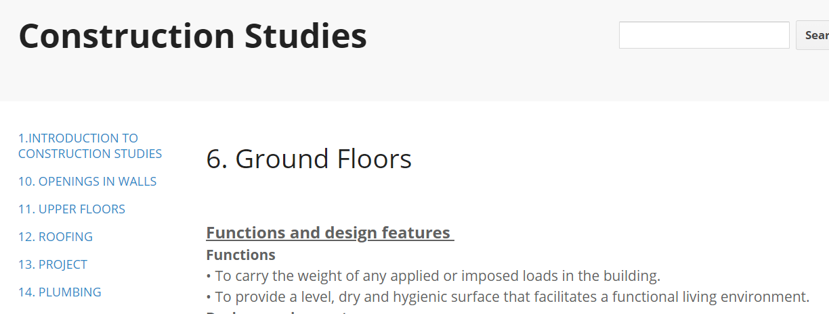
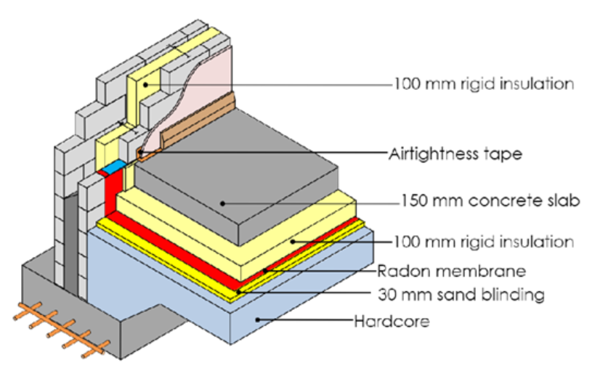
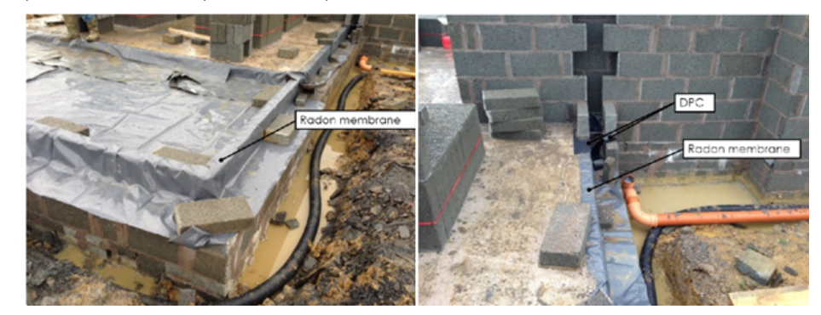
Adnoddau Addysgu a Dysgu
Gwefan ddefnyddiol ar gyfer cynnwys Uned 1
https://sites.google.com/site/constructionstudies2/6-ground-floors

Slide 27
Dylunio'r gwasanaethau ar gyfer adeiladau
Dylunio gofynion y gwasanaethau ar gyfer adeiladau gan gynnwys:
Adeiladau preswyl
Adeiladau masnachol
Adeiladau diwydiannol
Dyluniad gwasanaethau ar wahanol adegau yn y broses adeiladu gan gynnwys:
Cyflenwadau dros dro sy'n ofynnol ar gyfer adeiladu
Cadw'r cyflenwadau presennol
Adeiladu ystafell gyflenwi cyflenwadau barhaol
Notes:
Adeiladau preswyl
Cyflenwadau trydanol - Bydd hyn yn cynnwys prif gyflenwad wedi'i gysylltu â mesurydd trydan gyda chysylltiadau o'r mesurydd i'r uned ddefnyddwyr.
Cyflenwadau nwy - Cyflenwadau wedi'u mesur, yn debyg i gyflenwadau trydanol gyda phibellau mewnol wedi'u cysylltu ag offer fel poptai a boeleri gwres canolog .
Cyflenwadau dŵr - Yn fwyfwy, cyflenwad wedi'i fesur i falf stopio er mwyn gallu ynysu tŷ cyfan, gyda phibellau i gyfeirio pwyntiau sy’n bwydo’r dŵr yn uniongyrchol fel sinc y gegin ac i gyfleusterau storio sy'n gysylltiedig â'r system dŵr poeth ac oer.
Cyfathrebu - Cysylltiadau band eang cebl neu loeren ar gyfer gwasanaethau cyfryngau a rhyngrwyd a ddefnyddir i ddarparu teledu, ffôn a rhwydweithiau wi-fi phreifat.
Adeiladau masnachol
Lifftiau Mae dau brif gategori o lifft:
Lifftiau tyniant - mae’r rhain yn gweithredu gyda rhaffau dur sy'n rhedeg dros olwyn ynghlwm wrth fodur trydan wedi'i leoli uwchben siafft y lifft, gyda gwrth-bwysau i gydbwyso'r llwyth ar y modur. Yn addas i'w ddefnyddio mewn adeiladau uchel.
Lifftiau hydrolig - mae'r rhain yn defnyddio pwmp trydan a phiston hydrolig i wthio'r car i fyny, a falf rhyddhau i ostwng y pwysau hydrolig yn y piston. Mae ar lifftiau hydrolig angen pwll lifft islaw siafft y lifft ac fe'u defnyddir ar gyflymder cymharol araf mewn adeiladau 2 - 8 llawr.
Grisiau symudol - mae’r rhain yn cael eu defnyddio mewn adeiladau lle mae angen symud nifer fawr o bobl, megis mewn canolfannau siopa a meysydd awyr, ac ati. Mae ganddynt ofynion tebyg o ran gofod i risiau, ond maent yn caniatáu i fwy o bobl eu defnyddio.
Gwasanaethau trydanol a chyfathrebu - Mae adeilad masnachol modern yn debygol o gynnwys 'System Rheoli Adeilad' cyfrifiadurol (BMS), a fydd yn monitro ac yn rheoli ystod o wasanaethau trydanol.
Cyflenwadau nwy - Defnyddir y rhain ar gyfer systemau gwresogi wedi'u seilio ar foeleri ac mewn ceginau masnachol.
Cyflenwad dŵr - bydd hwn yn cael ei ddefnyddio ar gyfer yfed a choginio, glanhau, a glanweithdra, ac o bosibl diffodd tân.
Adeiladau diwydiannol (yn ogystal â gwasanaethau adeiladu masnachol)
Cyflenwadau trydanol 400v 3 cham - Gall argaeledd cyflenwad pŵer foltedd uchel fod yn sylfaenol mewn penderfyniadau ynghylch lleoli adeilad diwydiannol.

Slide 28
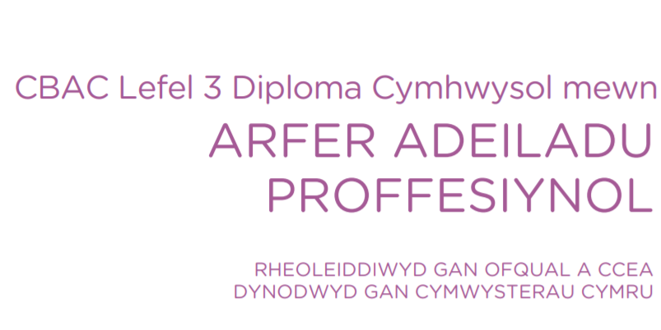
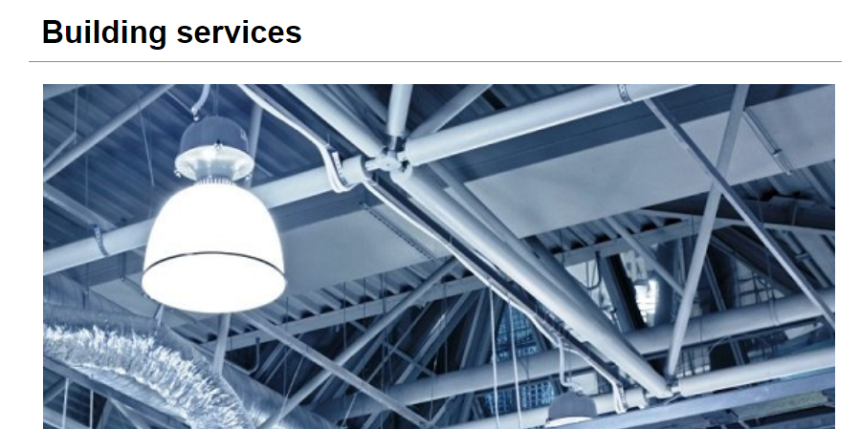
Adnoddau Addysgu a Dysgu
Dolenni defnyddiol:
Designing Buildings Wiki:
https://www.designingbuildings.co.uk/wiki/Building_services
Canllawiau PCP CBAC
https://www.wjec.co.uk/umbraco/surface/blobstorage/download?nodeId=4538
Peirianneg Sefydliad Siartredig y Gwasanaethau Adeiladu:
https://www.cibse.org/building-services/what-s-so-special-about-building-services-engineer
Notes:
Mae'r diwydiant adeiladu yn cynnwys Cleientiaid, datblygwyr, ymgynghorwyr, gweithgynhyrchwyr, cyflenwyr a chontractwyr.
Bydd cam adeiladu'r cylch bywyd yn dechrau gyda phenodi prif gontractwr ac yn gorffen gyda throsglwyddo'r adeilad gorffenedig i'r Cleient.

Slide 29
Newid defnydd
Newid defnydd yn ymgorffori:
Newid, ailwampio ac ymestyn adeiladau presennol
Materion cydnawsedd a defnyddio deunyddiau cyson
Adeiladau a strwythurau cyn 1919
Notes:
Mae'r Gorchymyn Cynllunio Gwlad a Thref (Dosbarthiadau Defnydd) yn categoreiddio defnyddiau tir ac adeiladau. Ni chaniateir defnyddio datblygiadau at ddibenion nad ydynt o fewn y dosbarth defnydd y cawsant ganiatâd cynllunio ar eu cyfer.
Y prif ddosbarthiadau defnydd yw:
A: Siopau a manwerthu eraill.
B : Masnachol a Diwydiannol
C : Preswyl
D : Ymgynnull a hamdden
Yn gyffredinol nid oes angen caniatâd cynllunio i newid defnydd datblygiad pan fo'r defnydd presennol ac arfaethedig o fewn yr un dosbarth, megis o siop DIY i siop elusen. Gellir ystyried newid defnydd adeilad o un dosbarth i un arall yn ddatblygiad a ganiateir, fel arall bydd angen caniatâd cynllunio ar gyfer y newid.

Slide 30
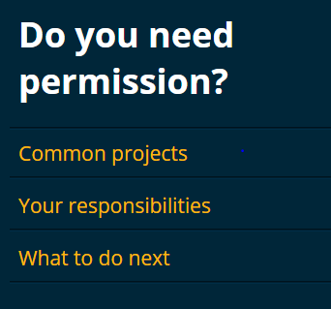
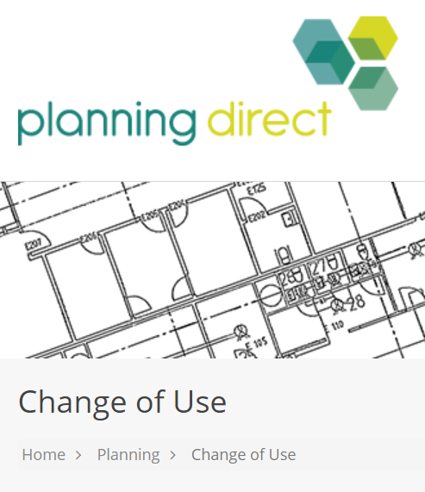
Adnoddau Addysgu a Dysgu
https://www.planningportal.co.uk/
https://www.planningdirect.co.uk/planning/change-of-use/

Slide 31
Gwaith y tu allan
Mae gwaith y tu allan yn cynnwys:
Draeniad dŵr budr a dŵr wyneb
Systemau draenio trefol cynaliadwy
Gosod / dosbarthu gwasanaethau cyfleustodau
Dulliau ar gyfer creu llwybrau troed a ffyrdd.
Notes:
Draeniad dŵr budr a dŵr wyneb
Systemau draenio prif gyflenwad wedi’u cyfuno - Adeiladwyd y draeniau neu'r carthffosydd cyntaf i frwydro yn erbyn afiechydon a achosid gan lanweithdra gwael trwy gael gwared â draeniad budr a dŵr gwastraff o ardaloedd preswyl.
Systemau draenio prif gyflenwad ar wahân - Wrth i boblogaethau trefol dyfu, ni ellid cynnwys swm y dŵr gwastraff yn y system gyfun a datblygwyd carthffosydd ar wahân gyda dwy ddraen, un ar gyfer dŵr gwastraff o doiledau, sinciau, gwastraff diwydiannol, ac ati (sy'n mynd i'r gwaith carthffosiaeth i'w drin cyn cael ei ollwng i afonydd), ac un ar gyfer dŵr wyneb glân o doeau a ffyrdd sy'n gollwng yn uniongyrchol i afonydd.
Systemau draenio trefol cynaliadwy - systemau yw'r rhain sy'n delio â dŵr ffo dŵr wyneb yn lleol, trwy gasglu, storio a glanhau cyn caniatáu iddo gael ei ryddhau'n araf i'r amgylchedd.

Slide 32
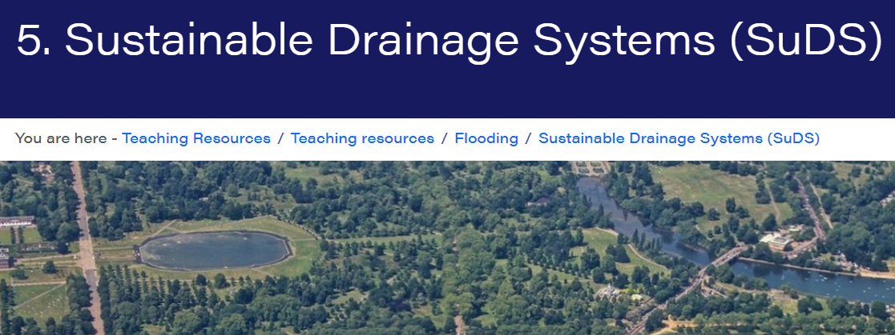
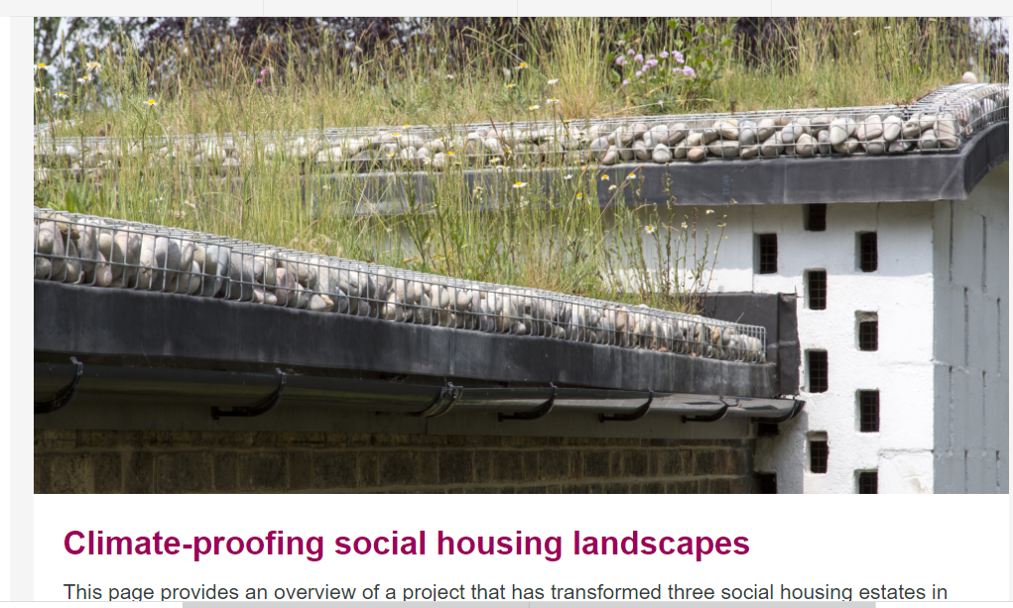
Adnoddau Addysgu a Dysgu
https://www.geography.org.uk/teaching-resources/flooding/sustainable-drainage-systems
https://www.london.gov.uk/what-we-do/environment/climate-change/surface-water/climate-proofing-social
Notes:
Mae'r diwydiant adeiladu yn cynnwys Cleientiaid, datblygwyr, ymgynghorwyr, gweithgynhyrchwyr, cyflenwyr a chontractwyr.
Bydd cam adeiladu'r cylch bywyd yn dechrau gyda phenodi prif gontractwr ac yn gorffen gyda throsglwyddo'r adeilad gorffenedig i'r Cleient.

Slide 33
Adnoddau cyffredinol
Cylchgrawn Construction UK - adnoddau ysgol am ddim i athrawon. “The Construction Youth Trust yn dod ag adeiladu a'r amgylchedd adeiledig i'r ystafell ddosbarth”.
https://constructionmaguk.co.uk/free-school-resources-for-industry-professionals-and-teachers-construction-youth-trust-are-bringing-construction-and-the-built-environment-into-the-classroom/
Dysgu STEM - gwybodaeth a gweithgareddau'n ymwneud ag adeiladu a mathemateg
https://www.stem.org.uk/resources/community/collection/24330/construction-and-built-environment/
CADW - deall adeiladau traddodiadol (cyn 1919) a hanesyddol ar gyfer cyrsiau Adeiladu a'r Amgylchedd Adeiledig.
https://cadw.gov.wales/learn/education/teaching-resources/understanding-traditional-pre-1919-and-historic-buildings
Bwrdd Hyfforddi'r Diwydiant Adeiladu - rhestr ddefnyddiol o ganllawiau ac adnoddau sydd ar gael gan ddiwydiant a chyrff proffesiynol
https://www.citb.co.uk/documents/qualifications/professional-bodies-support-materials.pdf

Slide 34
Adnoddau CBAC
Mae ystod eang o adnoddau ar gael i athrawon a myfyrwyr ar wefan CBAC. Ar hyn o bryd mae adnoddau ar gael ar gyfer Uned 1. Darperir adnoddau ar gyfer yr unedau eraill i gyd-fynd â gweithdai yn y dyfodol.
https://resources.wjec.co.uk/Pages/ResourceSingle.aspx?rIid=3979&langChange=cy-GB

Slide 35
Cwestiynau? | Any Questions?
Swyddog Pwnc
Allan Perry
adeiladu@wjec.co.uk
Swyddog Cefnogi Pwnc
Andrew O'Regan
construction@wjec.co.uk
@wjec_cbac | @cbac_wjec
cbac.co.uk | wjec.co.uk

